Slide 1

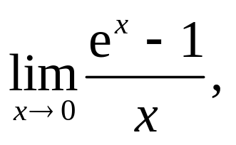
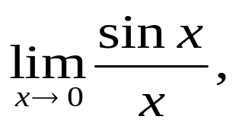

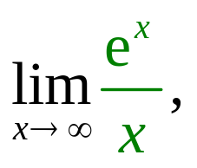
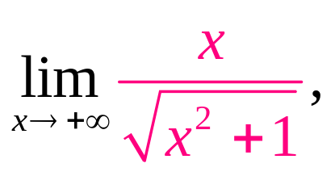

在第一章求极限时，
我们遇到过许多无穷小量之比
或无穷大量之比的极限．
我们称这类极限为未定式．
例如，
（Indeterminate Form)
都是无穷小量之比 的极限。
又如，
都是无穷大量之比 的极限。
它们不能用“商的极限等于极限的商”的规则进行运算，
但可用下面介绍的洛必达法则来求这类极限.

Slide 2


第三节 洛必达法则
第三章
（L’Hospital’s Rule）
一、
型未定式的洛必达法则
二、
型未定式的洛必达法则
三、其他类型的未定式
四、小结与思考练习

Slide 3

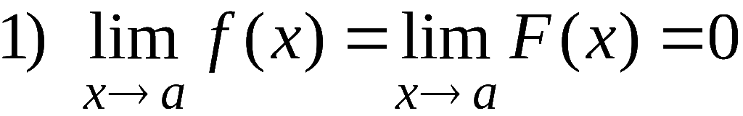
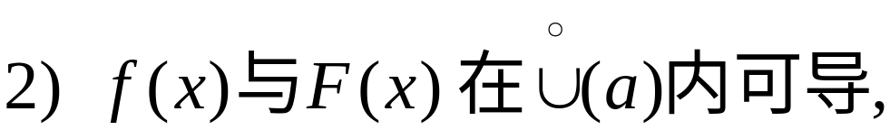
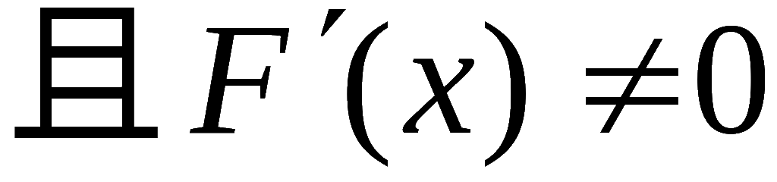
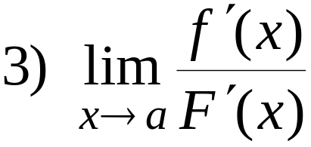

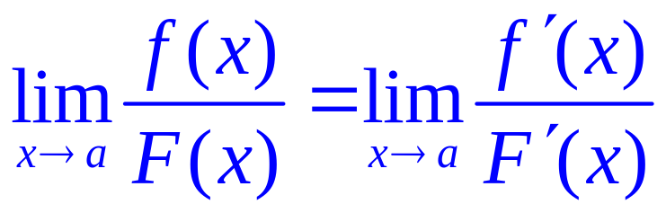
一、 型未定式洛必达法则
定理 1
存在 (或为 )
(洛必达法则)

Slide 4

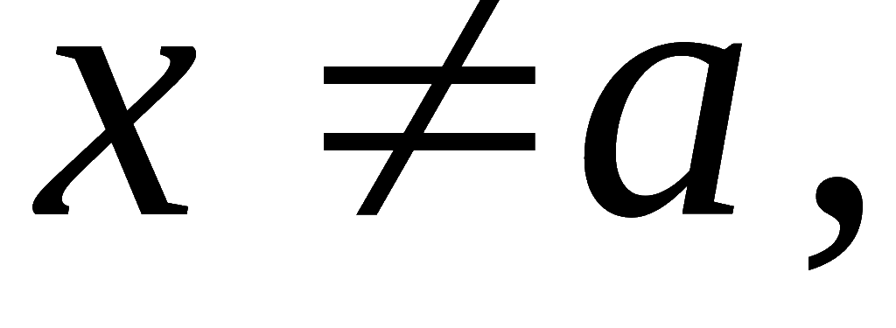
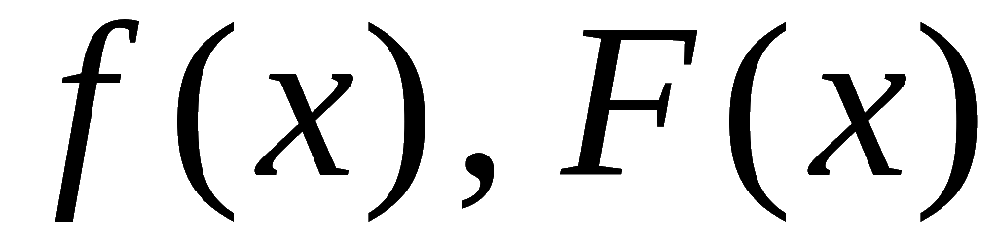
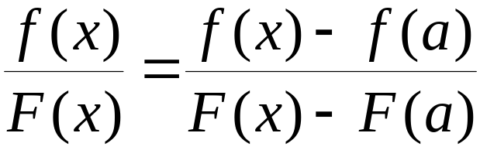
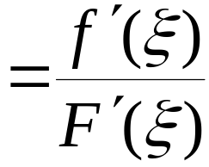
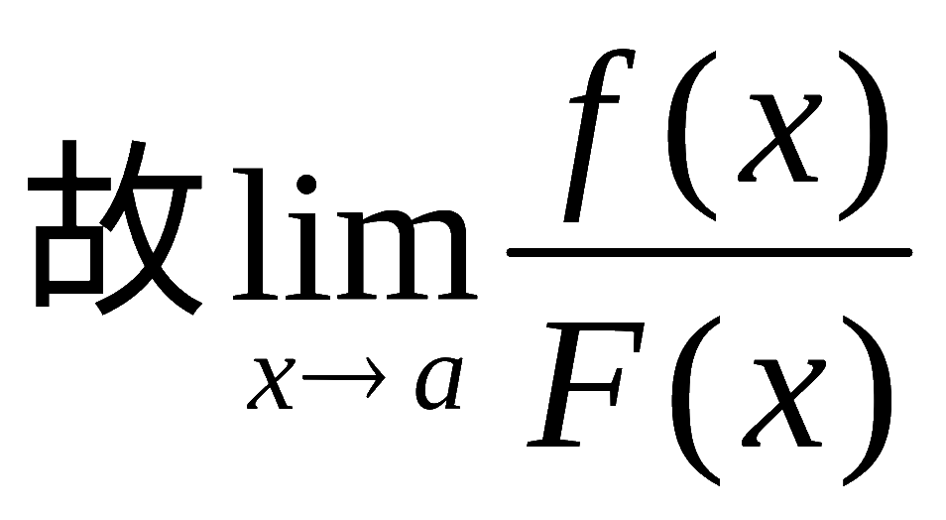
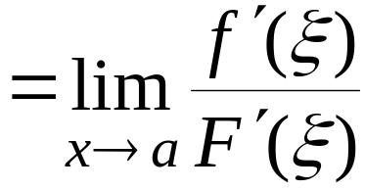
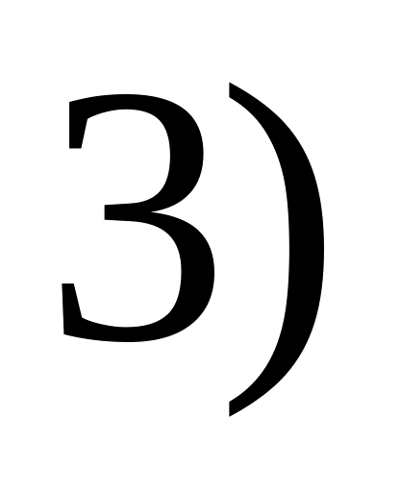
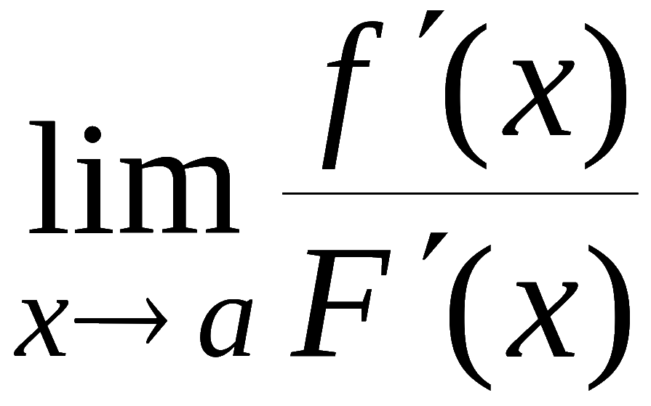
定理条件:
存在 (或为 )
证:
不妨假设
在指出的邻域内任取
则
在以 x, a 为端点的区间上满足柯
西定理条件,
故
( ξ 在 x , a 之间)

Slide 5
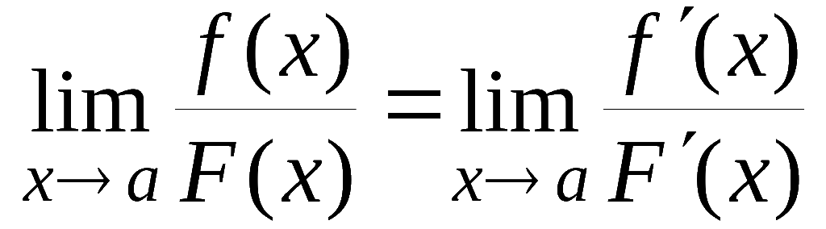
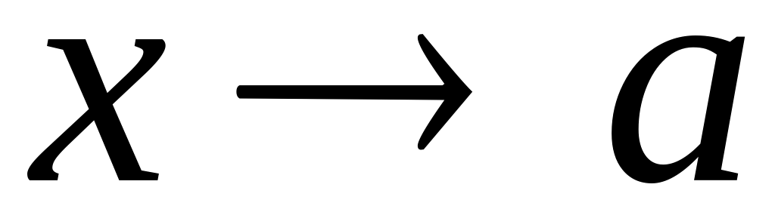
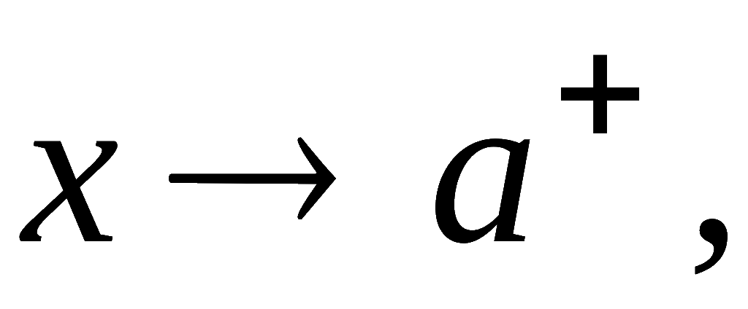
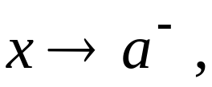
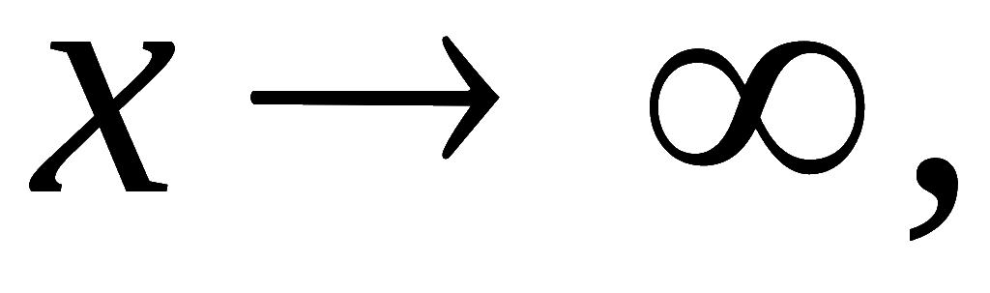

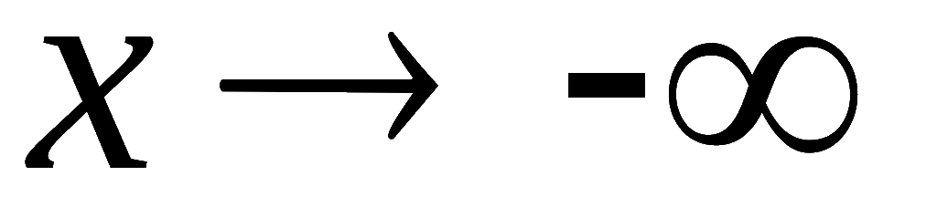
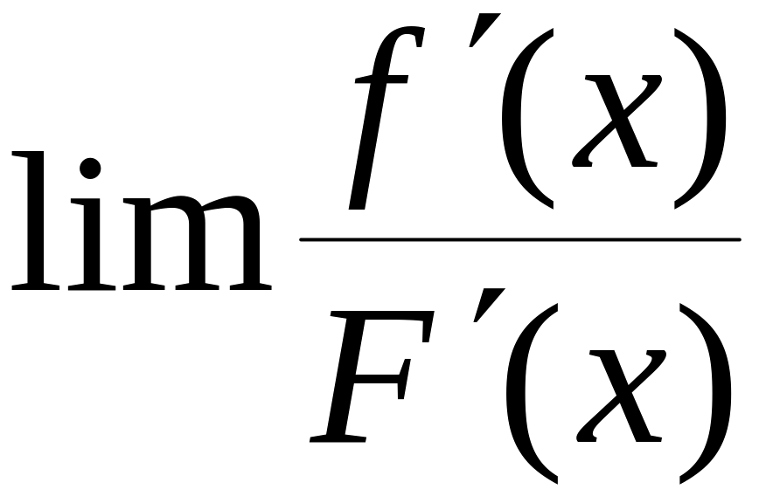
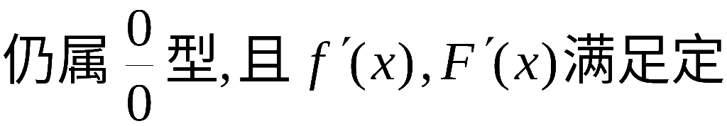
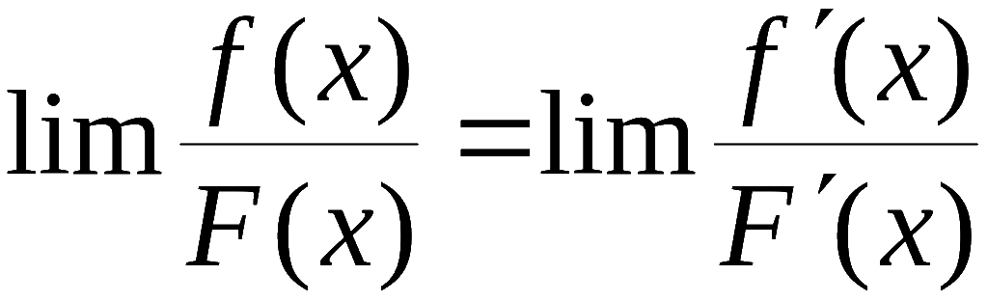
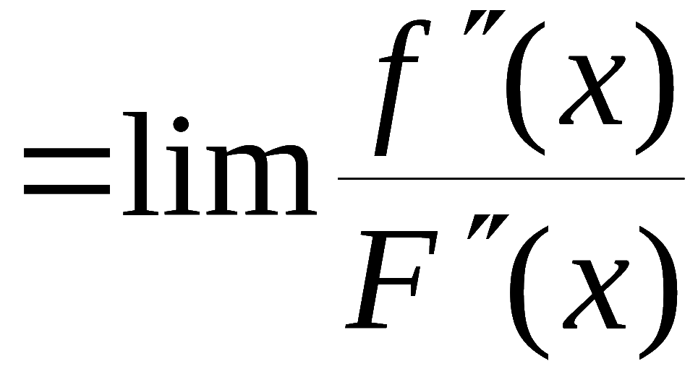
洛必达法则
推论1
定理 1 中
换为
之一,
条件 2) 作相应的修改 , 定理 1 仍然成立.
推论 2
若
理1条件,
则

Slide 6
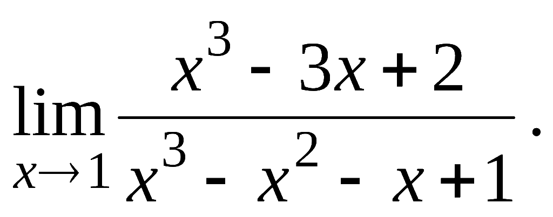
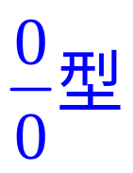
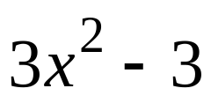
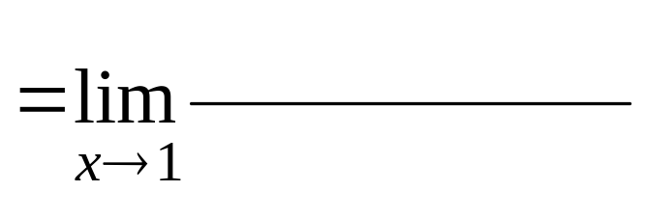
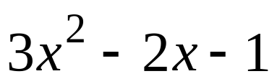
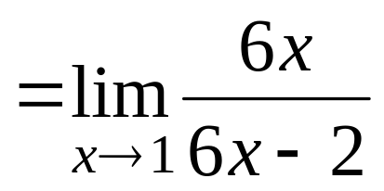
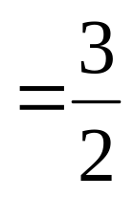
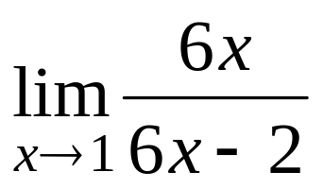
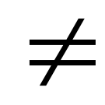
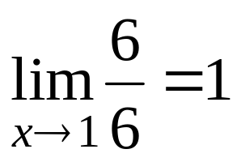
例1 求
解:
原式
注意: 不是未定式不能用洛必达法则 !

Slide 7
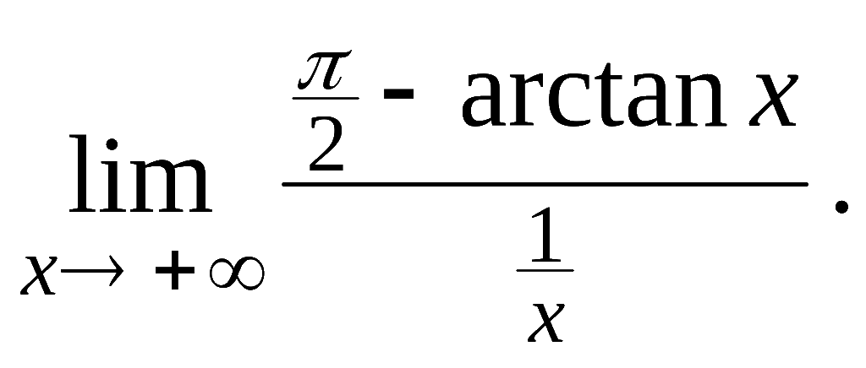

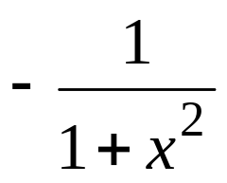
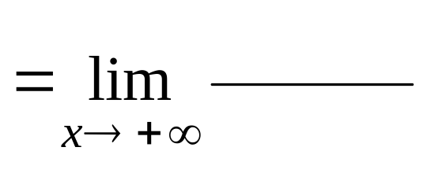
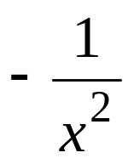
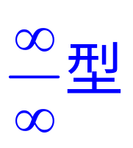
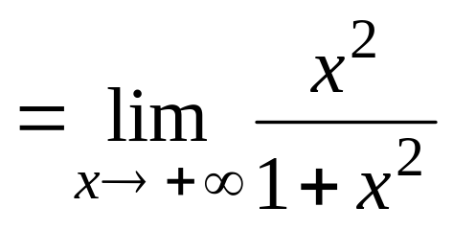
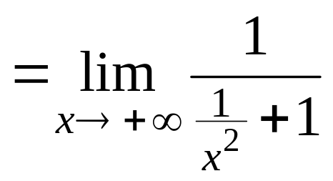

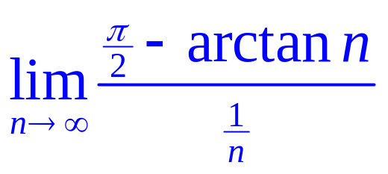
例2 求
解:
原式
思考: 如何求
( n 为正整数) ?

Slide 8

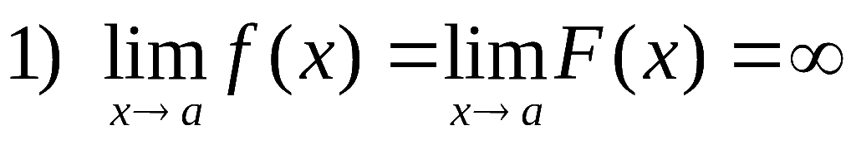
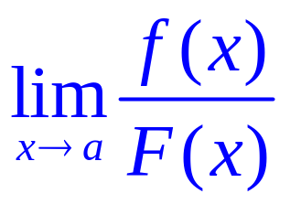
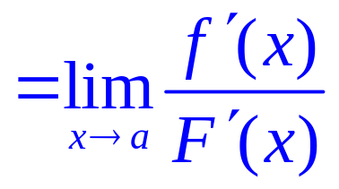
二、 型未定式的洛必达法则
定理 2.
存在 (或为∞)
(洛必达法则)

Slide 9
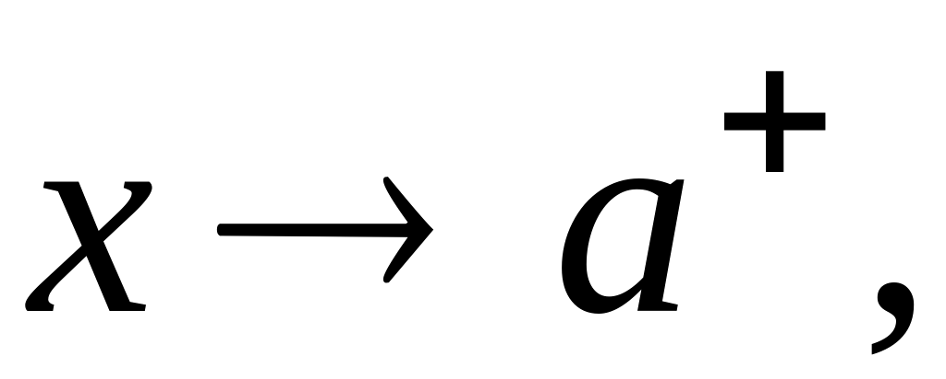
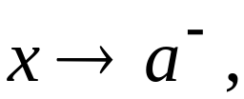


说明: 定理中
换为
之一,
条件 2) 作相应的修改 , 定理仍然成立.

Slide 10











例3 求
解:
原式
例4 求
解: (1) 为正整数n的情形.
原式

Slide 11








(2) 不为正整数的情形.
存在正整数 k , 使当 x > 1 时,
从而
用夹逼准则
由(1)

Slide 12












说明:
1) 例3 , 例4 表明
时,
后者比前者趋于
更快 .
2) 在满足定理条件的某些情况下洛必达法则不能解决
计算问题 .
例如,
用洛必达法则
例3.
而
例4.

Slide 13








3) 若
例如,
极限不存在
参看P139: T2, 3

Slide 14

















三、其他类型的未定式:
解决方法:
通分
取倒数
取对数
转化
转化
转化
例5 求
解: 原式

Slide 15













通分
取倒数
取对数
转化
转化
转化
例6 求
解: 原式

Slide 16











通分
取倒数
取对数
转化
转化
转化
例7 求
解:
利用例5
Notes:
运行时, 点击按钮“例5”, 或“利用例5”, 可看例5的画面.

Slide 17









例8 求
（P138例10）
解:
注意到
～
原式
说明:
此题告诉我们，
洛必达法则是求未定式极限
的一种有效方法，
但最好能与其他求极限的方法结合使用，
这样可以使运算简捷.

Slide 18














例9 求
法1 用洛必达法则
分析: 为用洛必达法则 , 必须改求
但对本题用此法计算很繁 !
法2
原式
～
Notes:
运行时，点击按钮“例3”，可显示例3的解题过程。

Slide 19








内容小结
洛必达法则
令
取对数

Slide 20









思考与练习
1. 设
是未定式极限 , 如果
极限
不存在 , 是否
的极限也不存在 ?
举例说明 .
～
分析:
原式

Slide 21













3.
～
分析:
原式
～

Slide 22








4. 求
解: 令
则
原式

Slide 23










5. 求下列极限 :
解:

Slide 24







解:
令
则
原式 =
(用洛必达法则)
(继续用洛必达法则)

Slide 25










解:
原式 =

